Slide 1
10º ENCONTRO NACIONAL DOS LEITORES DE
O LIVRO DE URÂNTIA
Curitiba 2015
A COSMOLOGIA DO LIVRO DE URÂNTIA
- O UNIVERSO-MESTRE -

Slide 2
Disse Jesus: “... Deveis saber que, no universo do meu Pai e também no meu, existem muitas moradas; e que uma revelação aguarda pelos filhos da luz, revelação de cidades cujo construtor é Deus, e mundos cujo hábito de vida é a retidão e alegria da verdade. Eu trouxe a vós, aqui na Terra, o Reino do céu; mas declaro que todos vós que entrardes nele e permanecerdes nele pela fé, certamente ascendereis aos mundos no alto, pelo serviço vivo à verdade, e assentar-vos-eis comigo no Reino espiritual do nosso Pai...” (1934.6) 178:3.4

Slide 3
As miríades de sistemas planetários foram todas criadas para serem afinal habitadas por vários tipos diferentes de criaturas inteligentes, seres que poderiam conhecer a Deus, receber a afeição divina e amá-lo em retribuição. ... “Deus criou os céus e formou a Terra; e não foi em vão que Ele estabeleceu o universo e criou este mundo; Ele o formou, para que fosse habitado”. (21.2) 1:0.2
O PROPÓSITO DA CRIAÇÃO UNIVERSAL

Slide 4
“Ele estende o norte sobre o espaço vazio e suspende a Terra sobre o nada.” (Jó 26.7) (55.4) 4:1.6

Slide 5
... [O Pai] está eternamente motivado pelo idealismo perfeito do amor divino; e essa natureza terna encontra a Sua mais forte expressão e a maior satisfação em amar e ser amada. (59.2) 4:4.6

Slide 6
A vastidão da criação imensa do Pai Universal está totalmente fora do alcance da imaginação finita... (128.1) 12:0.1
A CRIAÇÃO UNIVERSAL

Slide 7
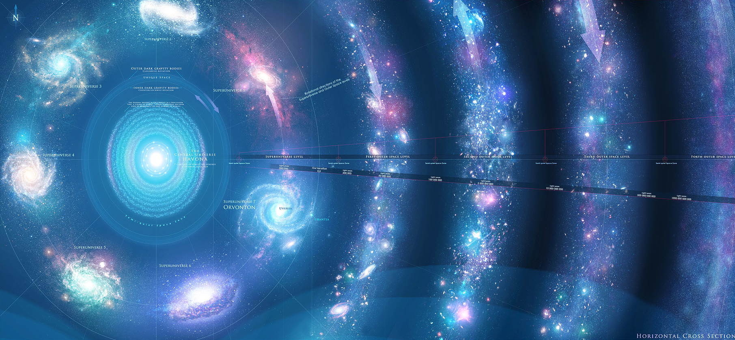
Os seis níveis espaciais do UNIVERSO-MESTRE
1
O universo central – Havona.
2
Os sete superuniversos.
3
O primeiro nível do espaço exterior.
5
6
4
O segundo nível do espaço exterior
O terceiro nível do espaço exterior
O quarto nível do espaço exterior

Slide 8
O PARAÍSO
A RESIDÊNCIA DA TRINDADE
O Paraíso é o centro geográfico da infinitude... O Paraíso é o centro eterno do universo dos universos, e o local de morada do Pai Universal, do Filho Eterno, do Espírito Infinito e dos Seus coligados e coordenados divinos. Esta Ilha Central é o corpo organizado mais gigantesco de realidade cósmica em todo o universo-mestre. O Paraíso é uma esfera material, bem como uma morada espiritual. (118.1) (126.7) 11:9.2

Slide 9
No Pai Universal convergem as linhas universais dos quatro circuitos de gravidade absoluta que existem no Universo-Mestre:
1
O circuito da gravidade da personalidade do Pai Universal
3
O circuito da gravidade mental do Agente Conjunto
4
O circuito da gravidade cósmica da Ilha do Paraíso
2
O circuito da gravidade espiritual do Filho Eterno

Slide 10
O Paraíso é elipsoide, sendo o diâmetro norte-sul um sexto mais longo do que o diâmetro leste-oeste. A Ilha central é plana, e a distância da superfície superior à superfície inferior é um décimo da medida do diâmetro leste-oeste.

Slide 11
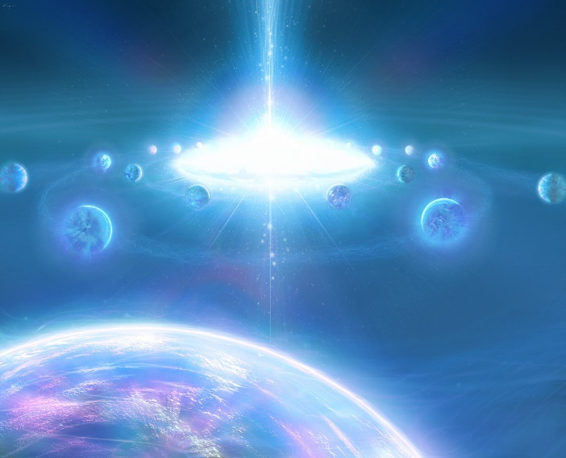
AS VINTE E UMA ESFERAS SAGRADAS DO PARAÍSO
No espaço entre a Ilha Central do Paraíso e os circuitos planetários de Havona mais centrais, estão intercalados três circuitos menores de esferas especiais. A órbita mais interna consiste nas sete esferas secretas do Pai Universal; a segunda órbita é composta dos sete mundos luminosos do Filho Eterno; na mais externa órbita, estão as sete esferas imensas do Espírito Infinito, mundos-sede executivos dos Sete Espíritos Mestres. (143.1) 13:0.1

Slide 12
Primeiro Circuito
É o mais próximo do Paraíso
Contém as sete esferas sagradas do Pai Universal
Segundo Circuito
É composto pelos sete mundos luminosos do Filho Eterno
Terceiro Circuito
Consiste nas sete esferas imensas do Espírito Infinito, as sedes-centrais dos Sete Espíritos Mestres.

Slide 13
O UNIVERSO CENTRAL E DIVINO DE HAVONA
Havona, o universo central, não é uma criação no tempo; tem uma existência eterna. Este universo, sem começo e sem fim no tempo, consiste em um bilhão de esferas de perfeição sublime e é rodeado de enormes corpos escuros de gravidade. (129.8) ^{12:1.10}

Slide 14
Os corpos escuros de gravidade
Na periferia deste vasto universo central, bem depois do sétimo cinturão dos mundos de Havona, gira um número inacreditável de enormes corpos escuros de gravidade. (153.5) 14:1.14

Slide 15
O circuito externo dos corpos escuros de gravidade está disposto perpendicularmente, sendo dez mil vezes mais alto que o circuito orbital interno. O diâmetro vertical do circuito externo é igual a cinquenta mil vezes o diâmetro transversal. (153.7) 14:1.16

Slide 16
O circuito externo dos corpos escuros de gravidade está disposto perpendicularmente, sendo dez mil vezes mais alto que o circuito orbital interno. O diâmetro vertical do circuito externo é igual a cinquenta mil vezes o diâmetro transversal. (153.7) 14:1.16
Diâmetro vertical: 50 mts
O espaço intermediário que existe entre esses dois circuitos de corpos de gravidade é único ... Essa zona é caracterizada por enormes movimentos de ondas de vaivém vertical, e é permeada por tremendas atividades de energias de uma ordem desconhecida. (154.1) 14:1.17
5 mm
Diâmetro horizontal: 1 mm

Slide 17
O GRANDE UNIVERSO
No começo da materialização da criação universal foi formulado o esquema sétuplo de organização e o governo dos superuniversos. A primeira criação pós-Havona foi dividida em sete segmentos colossais, e os mundos-sede dos governos desses superuniversos foram projetados e construídos. (164.2) ^{15:0.2}

Slide 18
Um Superuniverso Contém:
Cem mil universos locais
organizados em
1- Dez setores maiores contendo cada um cem setores menores
3- O universo local possui cem constelações
2- Cem setores menores, cada um com cem universos locais
4- Cada constelação é subdividida em cem sistemas
5- O sistema é a unidade básica do supergoverno, e consiste em cerca de mil mundos evolucionários habitáveis

Slide 19
NOSSO SUPERUNIVERSO DE ORVONTON
A VIA LÁCTEA

Slide 20
Esta galáxia espiral magnífica é conhecida como NGC 6503, e encontra-se em uma posição solitária, na borda de um pedaço estranhamente vazio de espaço, na fronteira do que os astrônomos chamam de o ‘Vazio Local’ (Local Void). O Vazio Local é um enorme volume de espaço onde não se encontra quase nada. Os astrónomos chamam essa galáxia de “uma versão reduzida da Via-Láctea.”

Slide 21
Nosso Universo Local de Nébadon
Possui cem constelações (com cerca de dez milhões de planetas habitáveis)
Cada Constelação é subdividida em cem sistemas
O sistema é a unidade básica do supergoverno, e consiste em cerca de mil mundos evolucionários habitáveis.

Slide 22
455.4) 41:0.4 Nébadon ... hoje gira em uma órbita cada vez mais estabilizada em torno do centro de Sagitário, naquele setor menor de Orvônton ao qual a nossa criação local pertence.
(A maior estrela no universo [de Nébadon] , a nuvem estelar de Antares, tem quatrocentas e cinquenta vezes o diâmetro do vosso sol, e sessenta milhões de vezes o seu volume. (458.2) 41:3.2

Slide 23
OS QUATRO NÍVEIS DO ESPAÇO EXTERIOR
A vastidão da criação imensa do Pai Universal está totalmente fora do alcance da imaginação finita... (128.1) 12:0.1
500 bilhões
Anos-luz
50 000 000
Anos-luz
5 bilhões
Anos-luz
500 trilhões
Anos-luz
500 000
Anos-luz
500 000
Anos-luz
50 000 000
Anos-luz
5 bilhões
Anos-luz
500 bilhões
Anos-luz

Slide 24
Tamanho proporcional do nosso superuniverso e do primeiro nível do espaço exterior

Slide 25
A ORIGEM DO NOSSO PLANETA
Há quatro bilhões e meio de anos, o enorme sistema de Angona começou a aproximar-se da vizinhança do vosso sol, então solitário. O centro desse grande sistema era um gigante espacial escuro, sólido, altamente carregado e possuindo uma tremenda força de atração gravitacional. 655.9) 57:5.4

Slide 26
(A vida não aparece espontaneamente nos universos; os Portadores da Vida devem iniciá-la nos planetas até então estéreis. Eles são portadores, disseminadores e guardiães da vida tal como ela surge nos mundos evolucionários do espaço. 399.3) 36:3.1

Slide 27
Vós sois agora filhos planetários, criaturas evolucionárias derivadas de implantações dos Portadores da Vida e modificadas pela infusão da vida Adâmica; ainda não sois filhos ascendentes; mas sois, de fato, filhos com o potencial de ascensão — até mesmo às alturas mais elevadas da glória e da realização na divindade — e esse status espiritual de filiação ascendente, podeis atingi-lo pela fé e cooperação voluntária com as atividades espiritualizantes do Ajustador residente. 448.9) 40:7.2

